Slide 1
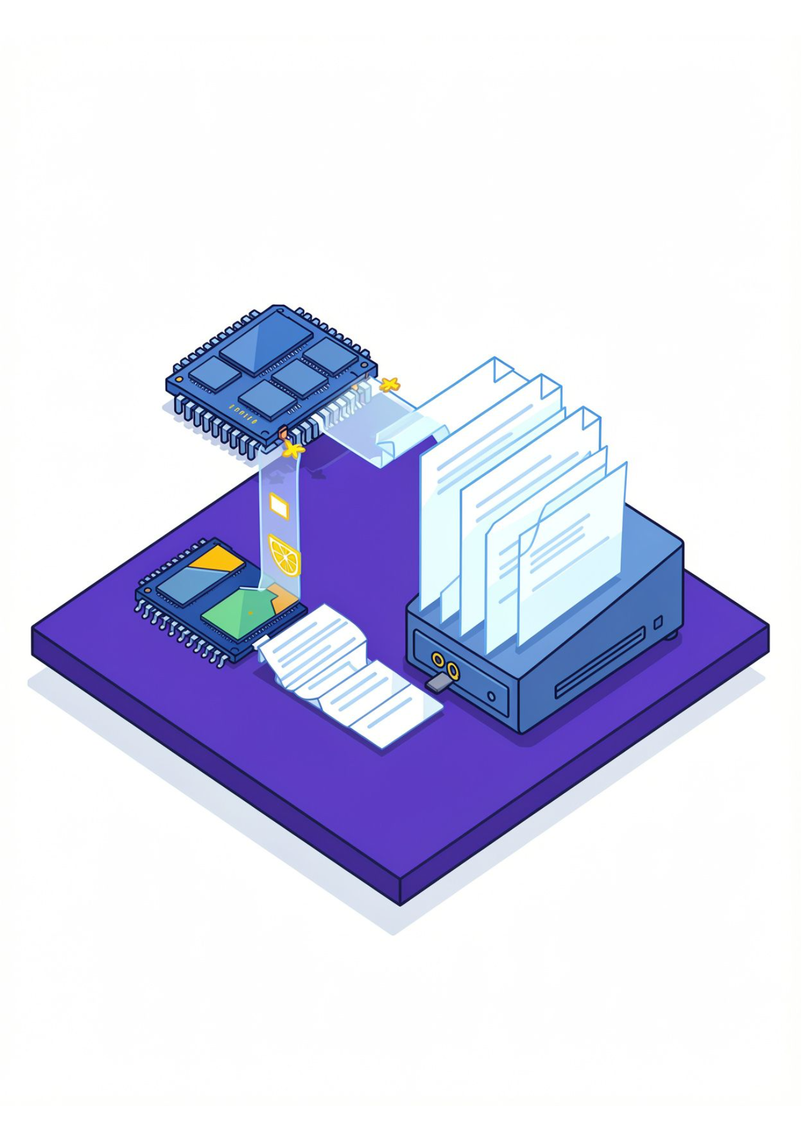
ESCRITURA DE INFORMACIÓN
EN ARCHIVOS DE TEXTO
EN JAVA
Clase 2 · Grupo 4
Módulo: Archivos en Java · Duración: 50 minutos

Slide 2




OBJETIVO DE LA CLASE
AL FINALIZAR, PODRÁS GUARDAR TEXTO DE FORMA PERMANENTE
Escribir archivos
Separar líneas
Elegir el modo
Controlar errores
Insertar saltos de línea con newLine().
Distinguir entre sobrescribir y agregar con append.
Usar FileWriter y BufferedWriter para escribir archivos.
Controlar errores mediante IOException.

Slide 3


File
Para escribir
PRIMERA DISTINCIÓN
Representa la ruta y la información asociada al archivo.
Necesitamos un escritor o flujo de salida.
FILE
CONOCE LA RUTA
PREGUNTA DETONANTE
Pero no escribe el contenido.
Si cerramos la aplicación, ¿cómo conservamos la información de forma permanente?

Slide 4



DEL PROGRAMA AL ARCHIVO
LA INFORMACIÓN VIAJA DESDE LA MEMORIA HASTA EL DISCO
Memoria RAM
Flujo de salida / Writer
Archivo en disco
El programa produce caracteres.
El flujo los transporta.
El archivo los conserva.

Slide 5



ESCRITURA BÁSICA
FILEWRITER ESCRIBE CARACTERES Y PUEDE CREAR EL ARCHIVO
Escribe
FileWriter trabaja con caracteres.
Si el archivo no existe, Java puede crearlo automáticamente.
import java.io.FileWriter;
import java.io.IOException;
public class EscribirArchivo {
public static void main(String[] args) {
try {
FileWriter escritor = new FileWriter("datos.txt");
escritor.write("Hola, Java");
escritor.close();
} catch (IOException e) {
System.out.println("Error de escritura");
}
}
}
Crea
Puede crear el archivo si no existe.
Controla
IOException captura el error de escritura.

Slide 6


ESCRITURA POR LÍNEAS
BUFFEREDWRITER MEJORA LA ESCRITURA Y NEWLINE() SEPARA LÍNEAS
BufferedWriter
BufferedWriter bw = new BufferedWriter(
new FileWriter("materias.txt")
);
bw.write("Programación");
bw.newLine();
bw.write("Base de Datos");
bw.close();
El búfer agrupa temporalmente la escritura para hacerla más eficiente.
newLine()
Inserta un salto de línea portable.

Slide 7
MODO DE APERTURA
EL SEGUNDO PARÁMETRO DECIDE SI CONSERVAS O BORRAS
SOBRESCRIBIR
AGREGAR
new FileWriter("datos.txt")
new FileWriter("datos.txt", true)
Reemplaza el contenido anterior.
Conserva lo existente y escribe al final.
La clave es append = true.

Slide 8
CLOSE()
CONFIRMA LA ESCRITURA Y LIBERA RECURSOS
close() es un punto crítico: cierra el archivo, vacía el búfer y libera los recursos asociados.
Sin un cierre correcto, parte de la información puede quedar en el búfer.
Regla práctica: abrir, escribir, cerrar y controlar la excepción.

Slide 9
ACTIVIDAD · 15 MINUTOS
CREA MATERIAS.TXT CON CINCO ASIGNATURAS
1
Usa BufferedWriter + FileWriter.
2
Escribe cinco asignaturas, una por línea, con newLine().
3
Cierra correctamente el archivo.
4
Verifica físicamente el archivo en la carpeta del proyecto.
12 minutos de trabajo · 3 de comprobación

Slide 10
COMPROBACIÓN FINAL
EL ARCHIVO
CONSERVA
UNA ASIGNATURA
POR LÍNEA
Programación
Base de Datos
Matemáticas
Física
Inglés
Comprobar que el archivo se creó, que las cinco líneas aparecen y que el orden se mantiene.

